Slide 1
BUENA PRÁCTICA DE VISUALIZACIÓN DE DATOS
Máster Universitario de Ciencia de Datos
Universitat Oberta de Catalunya
Mario Ubierna San Mamés

Slide 2
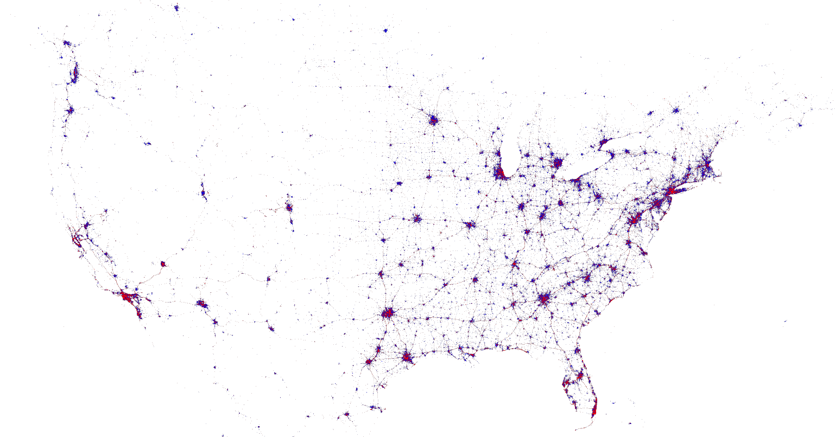
Locals & Tourist by Erica Fischer https://labs.mapbox.com/labs/twitter-gnip/locals

Slide 3
Datos generales de la visualización
El título de la visualización es “Locals & Tourists”.
Esta visualización representa los tweets publicados por gente local y por turistas:
Los locales: viene representada por puntos azules, y se considera local si ha tweeteado en una misma ciudad durante un mes o más.
Los turistas: su representación es con puntos rojos, y se considera turista si ha publicado tweets en una ciudad por menos de un mes.
Los créditos pertenecen a varios:
Erica Fischer.
Gnip twitter.
MapBox.
La fecha de publicación se desconoce, pero hay un tweet de 2013 de Erica haciendo uso de MapBox y Gnip Twitter (https://twitter.com/enf/status/359364674082451456?lang=bg).

Slide 4
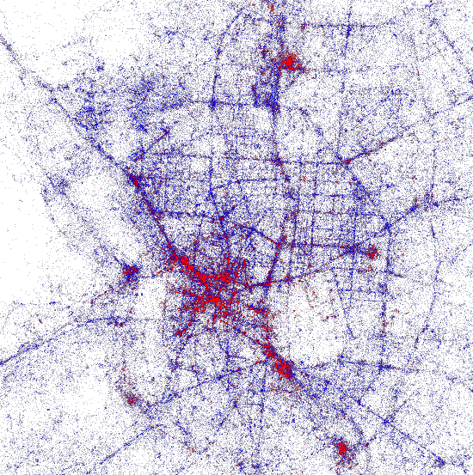
Visualización de Madrid

Slide 5
Descripción de los datos
Descripción técnica: el conjuntos de datos está formado por datos dimensionales, es decir, datos que incluyen el concepto de posición:
Latitud, variable numérica.
Longitud, variable numérica.
Etiqueta de ciudad ¿?, categórica/texto.
Medida del juego de datos: la medida de los datos es el tweet, y el tamaño viene determinado por el número de tweets.
Un punto es un tweet.
Dos o más puntos son dos o más tweets.
El tamaño de los datos es amplio, se cubre todo el mundo.
Fuente: Twitter Data from GNIP.
Licencia: no se ha encontrado, pero suponemos que está protegida por copyright.

Slide 6
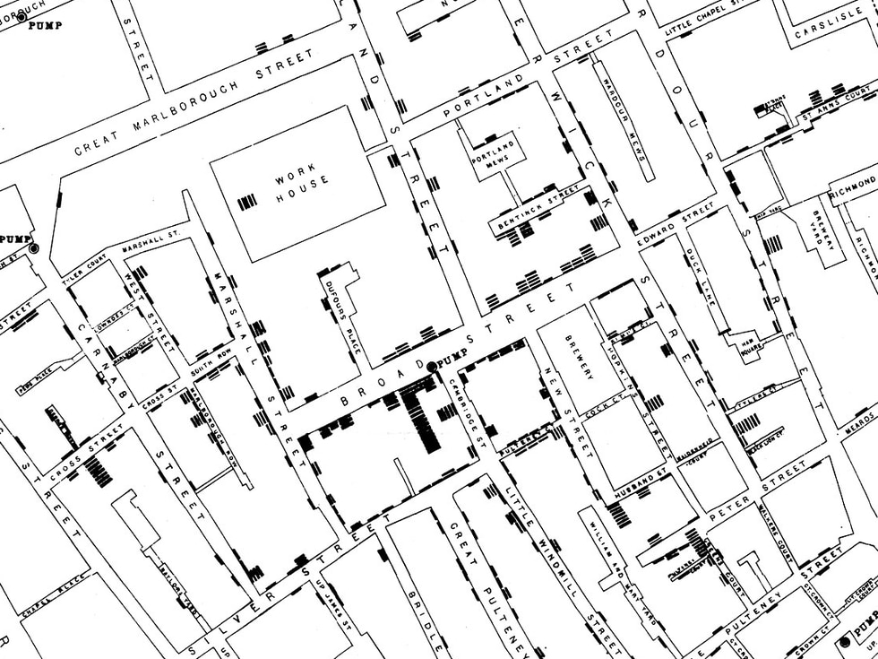
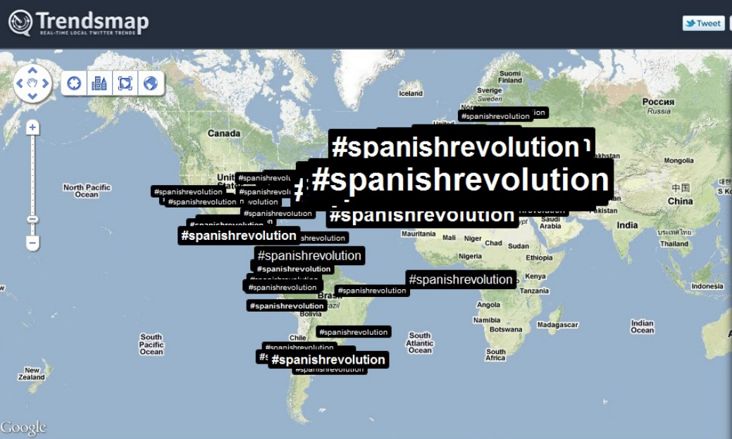
Visualización
Antecedentes históricos:
Mapa de cólera por John Snow
Mapa de interacción sobre el 15M
https://elpais.com/ciencia/2020-06-19/la-inesperada-muerte-de-la-senora-eley-que-descubrio-como-combatir-las-epidemias.html
https://tecnopolitica.net/sites/default/files/pablodesoto.pdf

Slide 7
Visualización de Madrid

Slide 8
Visualización
El tipo de datos visualizados es dimensional, es decir, lo que se busca es representar un estado (tweet local o tweet turista) en un espacio a partir de su posición geolocalizada.
Grado de interactividad es medio/bajo, permite realizar operaciones básicas sobre los datos (haremos una explicación más detallada en el punto de interacción).
Overview.
Zoom.
Filter.

Slide 9
Visualización
Principio de percepción, busca saber qué aspectos a nivel visual y cognitivo se deben respetar. Según Stephen Few, una buena visualización:
Permite comparar unos valores con otros y también comparar cantidades.
Representa las cantidades de forma precisa.
Hay un orden, según las cantidades/grupos identificar máximo y mínimos.
Deja claro el cómo debe usarse la visualización y cuáles son sus objetivos.
Las características de Few se basan en los siguientes principios:
Proximidad: los puntos más cercanos unos de otros se considera un grupo.
Similitud: puntos del mismo color se perciben como grupo.
Continuidad: elementos alineados se perciben como un grupo.
Adjunción, clausura y conectividad no tienen sentido con nuestra visualización, pero no por ello significa que no sea una buena visualización.

Slide 10
Visualización
Aspectos estéticos, son clave para dictaminar si la visualización es buena o no, podemos basarnos en tres puntos:
La utilidad.
La robustez.
La atractividad.

Slide 11
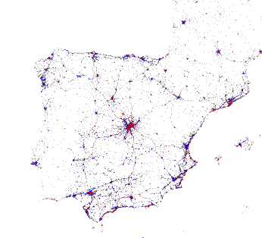
Visualización
La utilidad busca que la visualización sea efectiva y eficiente, es decir, que la visualización sea útil (aporte información, se puedan ejecutar tareas de análisis…) y que el coste de esto sea el menor posible.

Slide 12
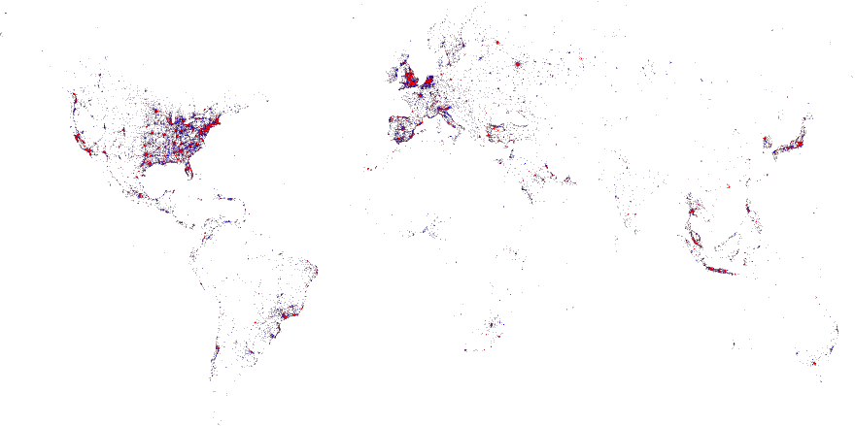
Visualización
La robustez busca que la visualización sea resistente a los datos, es decir, que si aparecen nuevos datos se siga comportando igual.

Slide 13
Visualización
La atractividad busca la belleza en la visualización.

Slide 14
Diseño
Respecto a los colores usados, hay que tener en cuenta que hay personas cuya capacidad visual es menor, ya sea porque ven peor, no distinguen bien los colores…
El daltonismo se centra básicamente en cuatro colores: rojo, verde, azul y amarillo.
Recomendación: usar otros colores para representar los puntos, como el naranja y morado.
Respecto a los textos, hay una ausencia de los mismos, solo se pueden usar en el filtrado.
Recomendación: poder ver el nombre de las ciudades más importantes, y a medida que hacemos zoom que aparezcan las demás.

Slide 15
Interacción
La interacción con la visualización como ya hemos mencionado es media/baja. Shneiderman definió siete tipos de operaciones sobre los datos, es decir, la forma en la que podemos interactuar con los mismos:
Overview.
Zoom.
Filter.
Details-on-demand.
Relate.
History.
Extract.
Solamente podemos interactuar con la visualización a partir del overview, zoom y filter.

Slide 16
Interacción
Overview, vista general.

Slide 17
Interacción
Zoom, vista de un subconjunto.

Slide 18
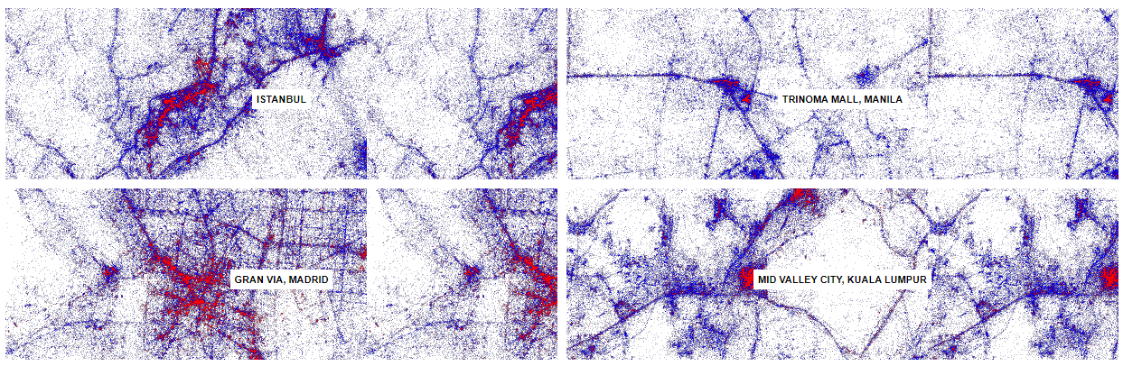
Interacción
Filter, filtrado de los datos seleccionando “Browse by city”, solo se puede filtrar por 32 ciudades, es decir, está acotado el filtro.

Slide 19
¿Qué pregunta/s se responde?
La principal, saber cómo varía la movilidad entre un usuario de twitter local y un usuario que es turista.

Slide 20
¿Qué pregunta/s se responde?
Otra pregunta, qué países hacen un uso mayor de twitter, nos puede servir si queremos hacer una campaña publicitaria.

Slide 21
¿Qué pregunta/s se responde?
Otra pregunta, ¿existe una desigualdad entre occidente y oriente?

Slide 22
Aspecto a mejorar
Para mi tendría que haber dos aspectos clave a mejorar:
Añadir etiquetas de las ciudades.
Filtrado de los datos mayor o permitir detalles bajo demanda.

Slide 23
Muchas gracias por su atención

